Slide 1
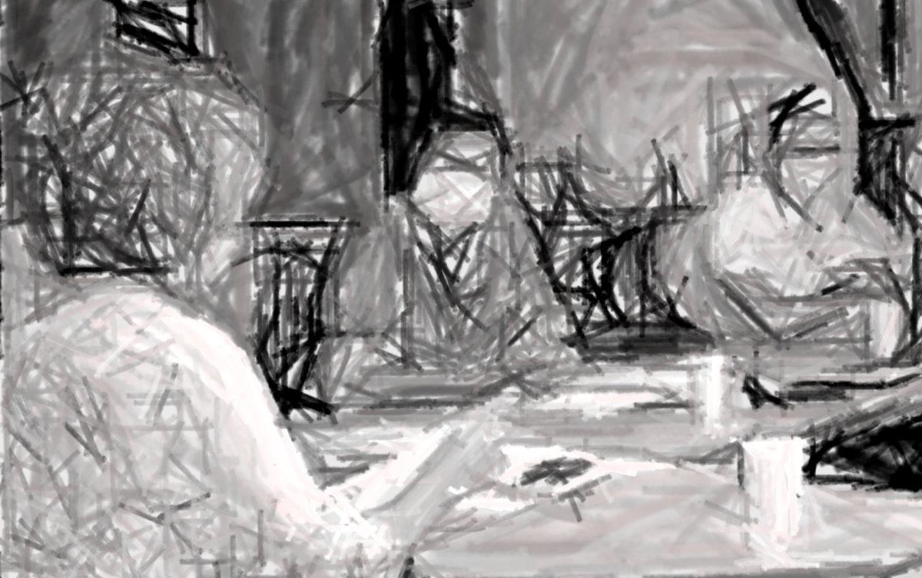
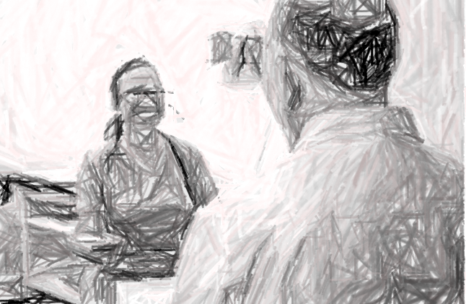

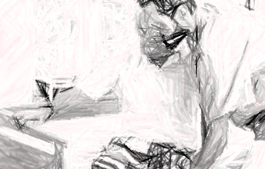
Advanced Nursing Practice: Ein Überblick
Pre Manuela Eicher, Direktorin IUFRS
SYMPOSIUM zum Thema Advanced Nursing Practice
Fribourg | 3 octobre 2024

Slide 2
Advanced Nursing Practice : Zwei Rollen
ICS
Pflegeexperten ANP
Patient
Patientenzentrierte Pflege unter
Einbezug der
Familie und der Angehörigen
Patient
Team
Team
Gesundheitswesen
Gesundheits-wesen
IPS
Nurse Practitioner
Frei adaptierte Infografik aus einem Arbeitspapier des Schweizer Berufsverband der Pflegefachfrauen und Pflegefachmänner

Slide 3
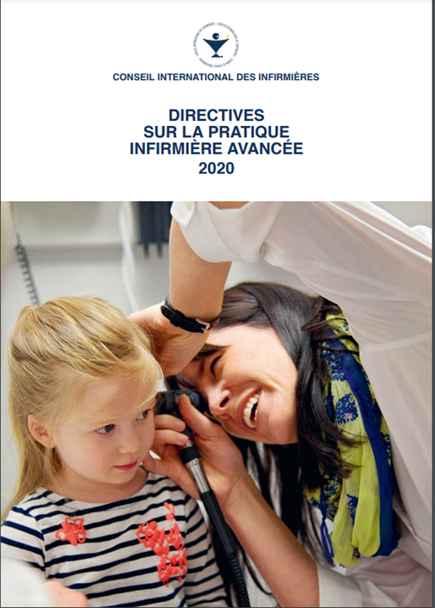
Ausbildung Advanced Nursing Practice (PIA)
Universitäre Ausbildung (…) ein Masterabschluss
wird mindestens verlangt
Formale Anerkennung von Ausbildungs-
programmen, die Pfegefachpersonen speziell auf die
Advanced Nursing Practice vorbereiten
(Akkreditierung durch staatliche oder nichtstaatliche
Stellen)
Offizielles Zertifizierungssystem, das an bestimmte Bildungsniveaus gebunden ist
International Council of Nurses (2020)
https://www.icn.ch/fr/ressources/publications-et-rapports/directives-sur-la-pratique-infirmiere-avancee-2020

Slide 4

Pflegeexperten ANP (ICS)
ICS
Patient
Team
Gesundheitswesen

Slide 5

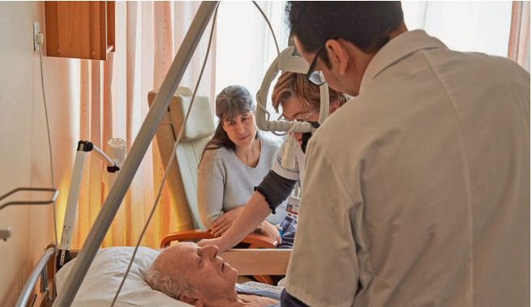
Pflegeexperten ANP (ICS)
Eingeführt als Reaktion auf die zunehmende Komplexität der Pflege und die Spezialisierung des Gesundheitsversorgung
Um klinisches Fachwissen, Coaching und Leadership in Unterstützung der Pflege an vorderster Front zu bieten, um die Pflegeleistungen und Patientenergebnisse zu verbessern
Bryant‐Lukosius, D. , & Wong, F. K. Y. (2019). Chapter 6: International development of advanced practice nursing.
Hamric & Hanson's advanced practice nursing (6th ed., pp. 129–141). Elsevier.

Slide 6
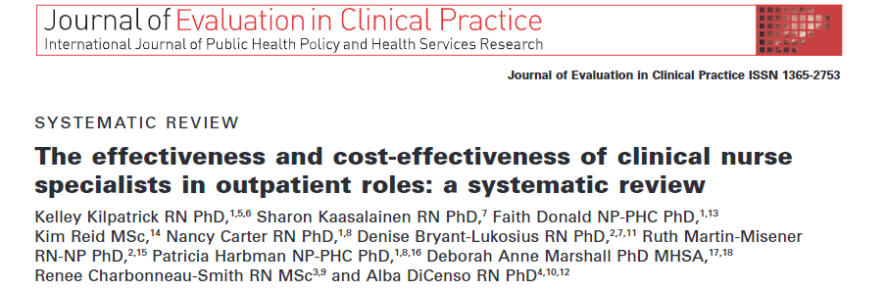
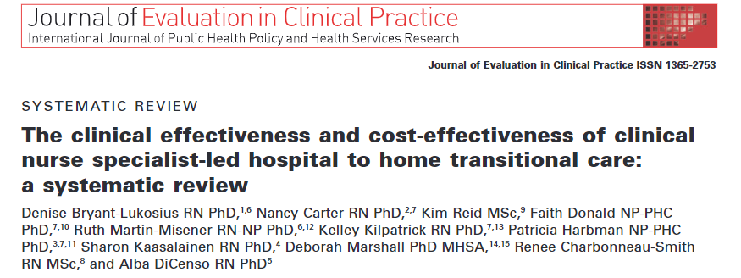
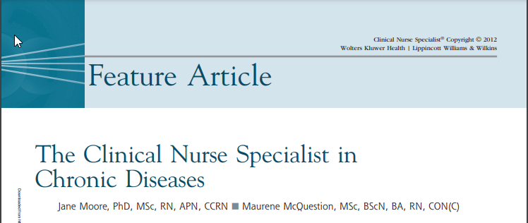
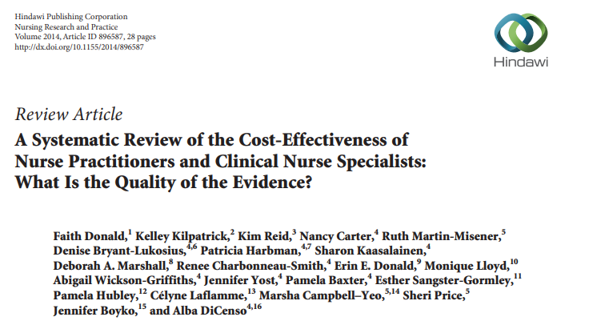
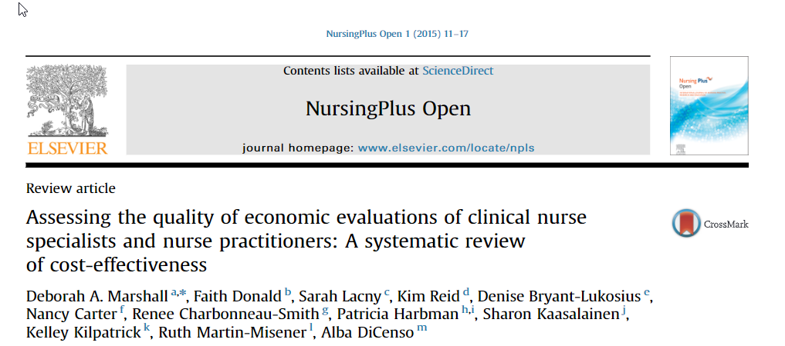
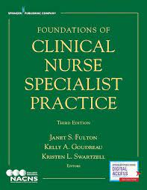
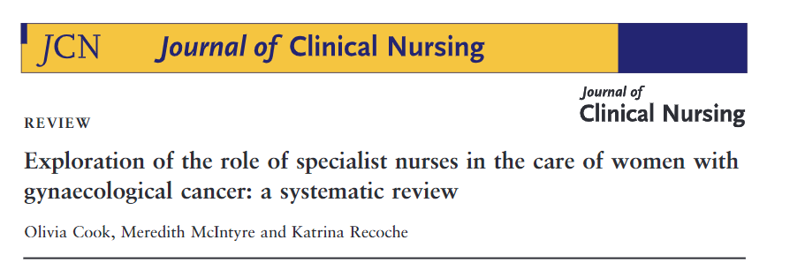
Die Integration von Pflegeexperten ANP in der Praxis: einige in der wissenschaftlichen Literatur beschriebene Ergebnisse
Kardiologie :
Senkung der Rehospitalisierungsrate aufgrund von Herzproblemen.
Verbesserung des Managements chronischer Herzerkrankungen durch Patientenedukation und -überwachung.
Pädiatrie :
Verbesserung des Managements komplexer Kinderkrankheiten.
Verminderung postoperativer Komplikationen bei Kindern.
Onkologie :
Verbesserung der Lebensqualität von Krebspatienten durch effektives Symptommanagement und Schmerzmanagement.
Koordination der Pflege, um die Kontinuität der Versorgung während der Behandlung zu gewährleisten.
Psychiatrie :
Reduzierung von Krisen bei Patienten mit psychischen Störungen.
Verbesserung des Umgangs mit psychiatrischen Medikamenten und der emotionalen Stabilität.
Geriatrie :
Prävention von Stürzen und Komplikationen aufgrund von Vulnerabilität bei älteren Menschen.
Verbesserung der Lebensqualität älterer Menschen durch Erstellung von Pflegeplänen, die auf ihre spezifischen Bedürfnisse angepasst sind.
Notes:
Soins infirmiers en cardiologie :
Réduction des taux de réhospitalisation pour des problèmes cardiaques.
Amélioration de la gestion des maladies cardiaques chroniques grâce à l'éducation et au suivi des patients.
Soins infirmiers en pédiatrie :
Amélioration de la gestion des maladies pédiatriques complexes.
Réduction des complications postopératoires chez les enfants.
Soins infirmiers en oncologie :
Amélioration de la qualité de vie des patients atteints de cancer grâce à une gestion efficace des symptômes et de la douleur.
Coordination des soins pour assurer une continuité des soins pendant les traitements.
Soins infirmiers en psychiatrie :
Réduction des crises chez les patients souffrant de troubles mentaux.
Amélioration de la gestion des médicaments psychiatriques et de la stabilité émotionnelle.
Soins infirmiers en gériatrie :
Prévention des chutes et des complications liées à la fragilité chez les personnes âgées.
Amélioration de la qualité de vie des personnes âgées en établissant des plans de soins adaptés à leurs besoins spécifiques.

Slide 7
Potential des Pflegeexperten ANP (ICS)
Verbessert den Leistungsumfang durch Bildungs-, Edukations und Präventionsaktivitäten und reduziert Komplikationen
Bessere Bewertung und Planung der Pflege und Verbesserung der Lebensqualität, Symptommanagement und des körperlichen, funktionellen und psychologischen Wohlbefindens
Bessere Patientenmonitorisierung mit komplexen akuten oder chronischen Krankheit und Verbesserung der Überlebensrate, der Komplikationsrate und Verkürzung der Krankenhausaufenthaltsdauer, der Wiedereinweisung und der Notaufnahme

Slide 8
Nurse Practitioner (IPS)
IPS
Patient
Team
Gesundheits-wesen
8

Slide 9
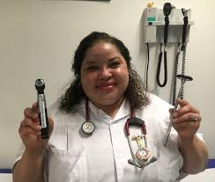

Nurse Practitioner (IPS)
Eingeführt als Reaktion auf den wachsenden Pflegebedarf und den Ärztemangel sowie zur Stärkung des Zugangs zur Primärversorgung zugunsten von Bevölkerungsgruppen mit komplexen akuten oder chronischen Krankheit
Zusätzlich zu den Pflegefachperson Kompetenzen, die IPS haben über ein breites Spektrum an diagnostischen und therapeutischen Tätigkeiten, einschließlich der Verschreibungen von paraklinischen Untersuchungen und Medikamenten

Slide 10
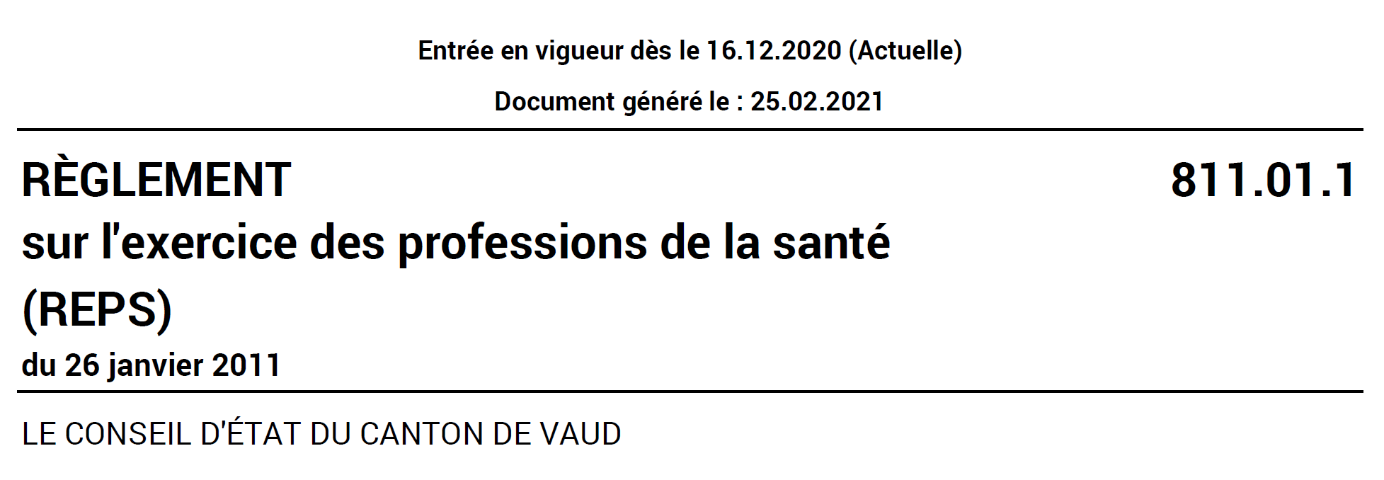
Rechtlicher Rahmen - Artikel 124b LSP Vaudoise
L'infirmier praticien spécialisé (…) dont la formation, de niveau master, lui permet d'assumer (…) les responsabilités médicales suivantes :
prescrire et interpréter des tests diagnostiques
effectuer des actes médicaux
prescrire des médicaments et en assurer le suivi et les ajustements
L’IPS pratique en principe à titre dépendant (…) peut toutefois pratiquer à titre indépendant dans le cadre d'une convention passée avec un médecin (…)
L’IPS assume la responsabilité pénale des actes qu'il effectue en application de l'alinéa 1 (…)
Kantonales Register
Anerkennung der Gleichwertigkeit von Titeln
Validierung und regelmäßige Überprüfung von Vereinbarungen und Stellenbeschreibungen
Kontrolle von Weiterbildungen (100 Std./2 Jahre)
Notes:
En novembre 2017, le Grand Conseil du Canton de Vaud a adopté une modification de la Loi sur la santé publique (LSP), portant sur l’article 124b. Cet article pose les bases légales pour la pratique d’un nouveau rôle infirmier: l’infirmier praticien spécialisé.
La pratique dispose actuellement d’un cadre légal uniquement dans le Canton de Vaud, mais d’autres cantons étudient actuellement une adaptation de leur cadre légal. Des hôpitaux comme les HUG engagent déjà des IPS
Teresa Gyuriga, Infirmière Cantonale VD et Présidente de la Commission IPS

Slide 11
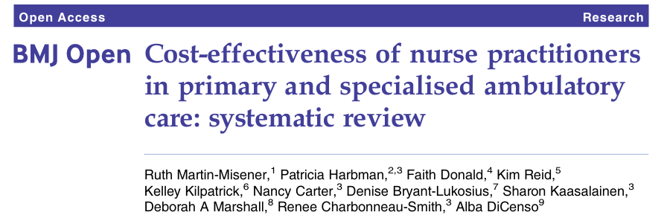
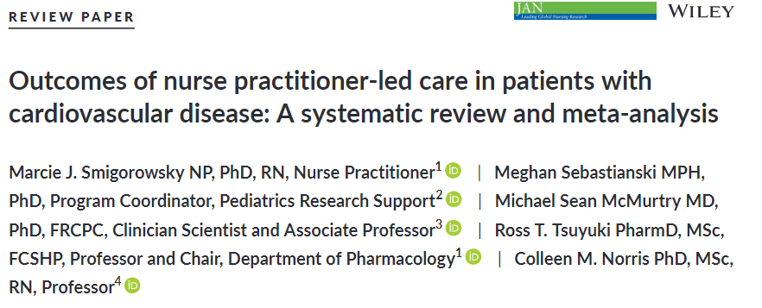
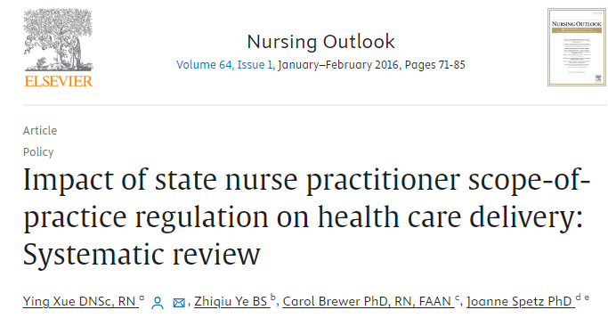
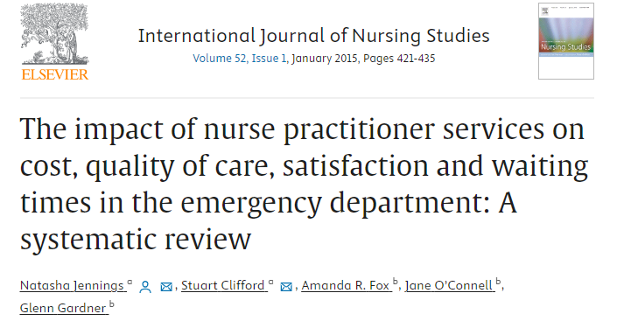
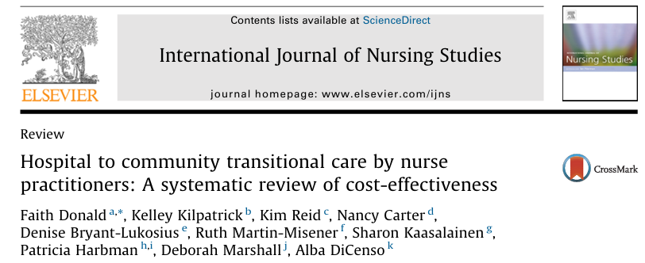
Die Integration von Nurse Practitioner in der Praxis: einige in der wissenschaftlichen Literatur beschriebene Ergebnisse
Primäre Pflege :
Verbesserter Zugang zur Gesundheitsversorgung, vor allem in ländlichen oder unterversorgten Gebieten.
Senkung der Krankenhauseinweisungen und der Besuche in der Notaufnahme durch einen proaktiveren Umgang mit häufigen Erkrankungen.
Pädiatrie :
Verbesserung der Behandlung häufiger pädiatrischer Erkrankungen wie Ohrinfektionen und Atemwegsinfektionen.
Verbesserte Koordination der Versorgung von Kindern mit chronischen Krankheiten.
Geriatrie :
Prävention von Stürzen und altersbedingten Komplikationen bei älteren Menschen.
Verbesserung der Lebensqualität älterer Menschen durch Erstellung von Pflegeplänen, die auf ihre speziellen Bedürfnisse zugeschnitten sind.
Psychiatrie :
Verbesserter Umgang mit häufigen psychischen Störungen wie Depressionen und Angstzuständen.
Weniger psychiatrische Krankenhausaufenthalte durch angemessene Betreuung und Behandlung.
Oncologie :
Verbesserung der Lebensqualität von Krebspatienten durch effektives Symptommanagement und Schmerzmanagement.
Koordination der Pflege, um die Kontinuität der Versorgung während der Behandlung zu gewährleisten.
Notes:
Soins primaires :
Amélioration de l'accès aux soins de santé, en particulier dans les zones rurales ou sous-desservies.
Réduction des taux d'hospitalisation et des visites aux services d'urgence grâce à une gestion plus proactive des affections courantes.
Pédiatrie :
Amélioration de la gestion des affections pédiatriques courantes, telles que les infections de l'oreille et les infections respiratoires.
Amélioration de la coordination des soins pour les enfants atteints de maladies chroniques.
Gériatrie :
Prévention des chutes et des complications liées au vieillissement chez les personnes âgées.
Amélioration de la qualité de vie des personnes âgées en établissant des plans de soins adaptés à leurs besoins spécifiques.
Psychiatrie :
Amélioration de la gestion des troubles mentaux courants, tels que la dépression et l'anxiété.
Réduction des hospitalisations psychiatriques grâce à un suivi et une gestion appropriée.
Oncologie :
Amélioration de la qualité de vie des patients atteints de cancer grâce à une gestion efficace des symptômes et de la douleur.
Coordination des soins pour assurer une continuité des soins pendant les traitements.

Slide 12
Potential des Nurse Practitioner (IPS)
Verbessert den Zugang zur Gesundheitsversorgung und verkürzt die Wartezeiten auf Arztbesuche und Behandlungen, erhöht die Patientenzufriedenheit und sorgt für eine bessere Nutzung der Ressourcen des Gesundheitssystems (Navigation)
Verbessert den Umfang der diagnostischen und therapeutischen Leistungen für allgemeinen Beschwerden und Patienten mit chronischen Erkrankungen, und die Wirksamkeit der Leistungen ist mit der von Ärzten erbrachten Gesundheitsversorgung vergleichbar
Einige Studien deuten darauf hin, dass die Nurse Practitioners die Gesundheitskosten senken können, aber die Evidenz, mit der die Kosteneffizienz ermittelt werden soll, ist unzureichend

Slide 13
vielen Dank!
Manuela Eicher
manuela.eicher@chuv.ch
manuela.eicher@unil.ch

